Slide 1
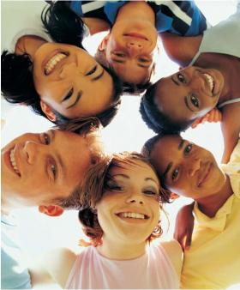
Kako uspješno učiti ili ˝da učenje ne bude mučenje˝

Slide 2
USPJEŠNO UČENJE JE KOMBINACIJA OSJEĆAJA, RAZMIŠLJANJA I ČINJENJA.
GLAVNI POTICAJ UČENJU:
POZITIVAN STAV
UGODNE MISLI
POZITIVNA OČEKIVANJA
GOTOVO 50% USPJEHA OVISI O TOME KOLIKO IMAMO POZITIVNO STAJALIŠTE.
VISOKA OČEKIVANJA, BOLJI USPJEH.

Slide 3
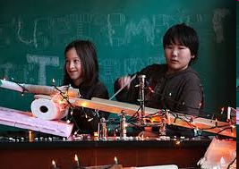
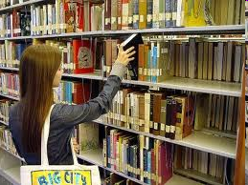
Kako pamtimo
10% ONOGA ŠTO PROČITAMO
20% ONOGA ŠTO ČUJEMO
30% ONOGA ŠTO VIDIMO
50% ONOGA ŠTO VIDIMO I ČUJEMO
80% ONOGA ŠTO IZGOVORIMO I NAPIŠEMO
90% ONOGA ŠTO IZGOVORIMO I UČINIMO

Slide 4
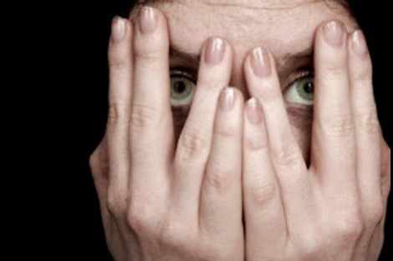
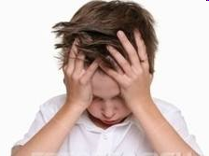
NAJČEŠĆA ZAPREKA UČENJU – STRAH (TREMA)
80% POTEŠKOĆA S UČENJEM JE POVEZANO SA STRESOM ILI STRAHOVIMA KOJE SMO DOŽIVJELI U ŠKOLI, PRI PISMENIM ILI USMENIM PROVJERAM, ZBOG STROGOSTI ILI NEGATIVNOG STAVA UČITELJA ILI JEDNOSTAVNO NEGATIVNOG ISKUSTVA.
STRAH ĆE UMANJITI ENERGIJU ZA UČENJE, TIME ĆEMO POSTIĆ ILOŠIJI USPJEH ŠTO ĆE JOŠ VIŠE POVEĆATI STRAH I TAKO U KRUG.

Slide 5
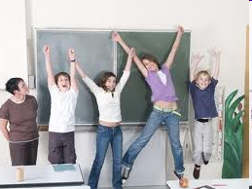
SAVJETI PROTIV TREME
PRENAUČI GRADIVO- PONOVI JOŠ 2-3- PUTA
POSTAVLJA SI PITANJA KAKVA OČEKUJEŠ
UČENJE VEĆEG GRADIVA ISPLANIRAJ I ZAPOČNI NA VRIJEME
NEMOJ UĆITI KAMPANJSKI JER ZNANJE KOJE TAKO ZAPAMTIŠ NEĆE BITI DUGOTRAJNO I ZBOG UČENJA U PREMORENOM STANJU NA ISPITIVANJU ĆEŠ BITI NAPET I UMORAN

Slide 6
STRATEGIJE PRI RJEŠAVANJU TESTOVA:
Planiraj vrijeme rješavanja. Izračunaj koliko vremena imaš za svako pitanje. Npr. Ako se test rješava jedan školski sat - 45 minuta, a test ima 35 pitanja, prosječno vrijeme za jedno pitanje je 1,30 minuta ( oko 80 sekundi)
Zadaci koji traže kratke odgovore brže se rješavaju od zadataka koji traže duže pisanje, pa se uvijek usmjerite na ove kraće. Znači prvo zadaci prepoznavanja, pa zatim zadaci dopunjavanja ili dosjećanja.
Zadaci prepoznavanje se brže rješavaju. Strategije: prvo pročitaj pitanje, pokušaj samostalno odgovoriti pa vidi je li među ponuđenim odgovorima i tvoj odgovor. Druga strategija je eliminiranje. Prvo isključi odgovor koji je najmanje vjerojatan i tako dalje
Kod zadataka dopunjavanja uvodni dio pitanja pročitaj više puta. Može se dogoditi da ti se točan odgovor spontano sam nametne.
Najprije riješi sve zadatke koji su ti lakši i za koje odmah znaš odgovor. Ona pitanja na koje odmah ne znaš odgovor označi i poslije se vrati na njih.
Promijeni odgovor samo ukoliko si uvjeren/a da je odgovor pogrešan. Obično je prvi odgovor koji ti padne na pamet i najtočniji.
Ako su zadaci grupirani prema područjima, kreni od onog područja koje bolje znaš.

Slide 7
PLANIRANJE UČENJA
MJESEČNI PLAN
Na papir je potrebno napisati sve važnije testove i druge obaveze za koje se trebaš pripremiti. Papir treba staviti na vidljivo mjesto tako da ti se ne može dogoditi da zaboraviš nešto i učiš u zadnji tren.
Primjer:
10.3. – najavljen test iz povijesti
25. 3. – lektira
30. 4. – referat iz geografije

Slide 8
TJEDNI I DNEVNI RASPORED
Prvo napiši sve obaveze u učenju koje te čekaju za taj tjedan, a nakon toga napravi tablicu u kojoj ćeš za svaki dan napisati što ćeš raditi poslije škole
Na taj način se ne može dogoditi da nešto počneš učiti u zadnji tren i nemaš dovoljno vremena. Planove radi unaprijed vodeći računa da u tjedni i dnevni plan uvrstiš istaknute testove i obaveze iz mjesečnog plana.
Kad nešto s plana napraviš precrtaj to ili stavi kvačicu. Tako ćeš se sigurno osjećati bolje.
Svaki dan planiraj učenje tako da prvo učiš teže gradivo, a zatim lakše.
Dobro je planirati vrijeme tako da učiš bez prestanka 40-50 minuta, a nakon toga uzmeš odmor od 10 minuta. Ako su odmori predugački trebat će ti i duže vrijeme da se ponovno zagriješ za učenje.

Slide 9
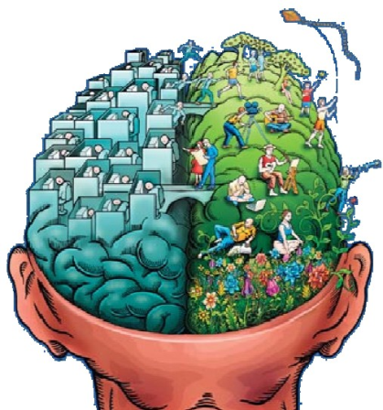
USPJEŠNE METODE I TEHNIKE UČENJA

Slide 10
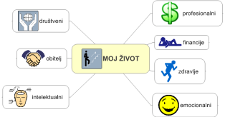
UMNE MAPE
INDIVIDUALNA PRERADA GRADIVA PRIKAZANA SIMBOLIMA. CRTEŽIMA, RIJEČIMA, FRAZAMA, BROJEVIMA.
U SREDIŠTU SE NACRTA GLAVNI POJAM, A ONDA GA SE RAZRAĐUJE ŠTO VIŠE SLIKOVITO.

Slide 11
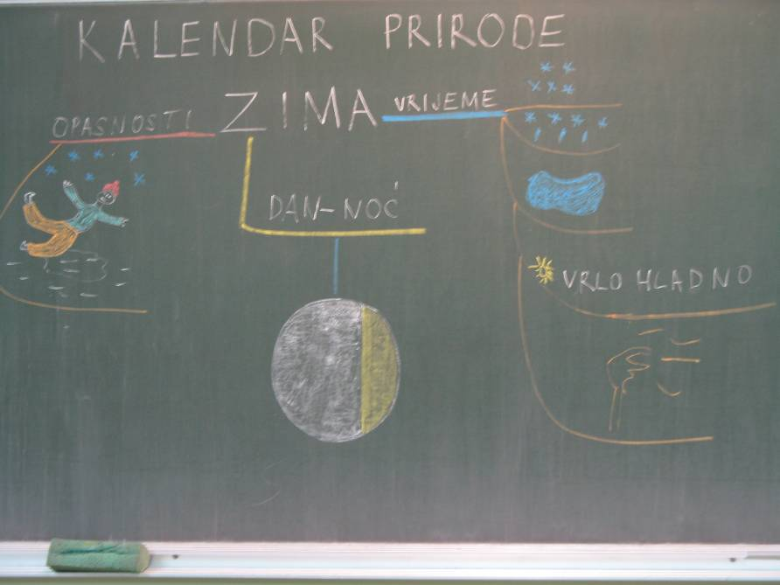

Slide 12
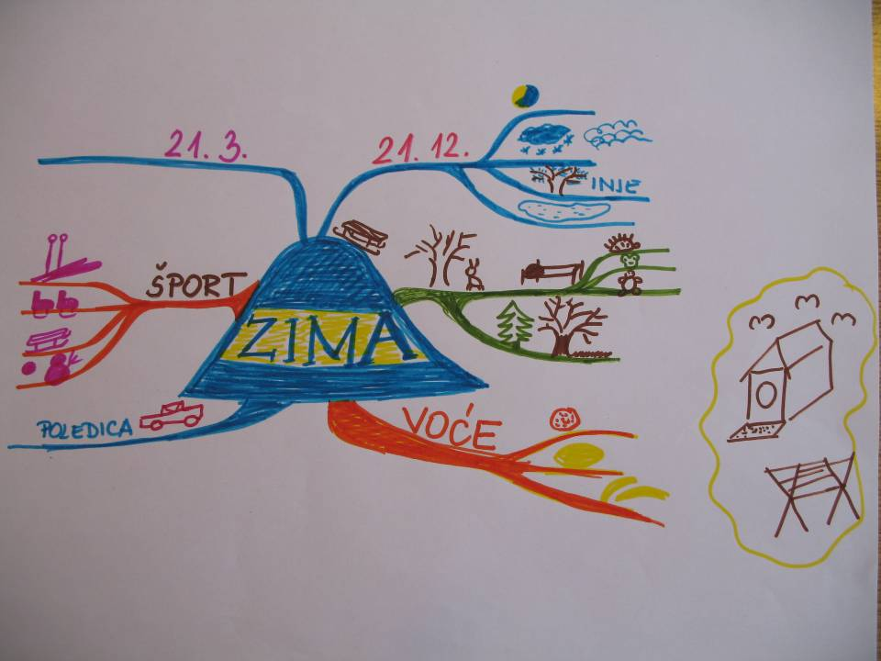

Slide 13
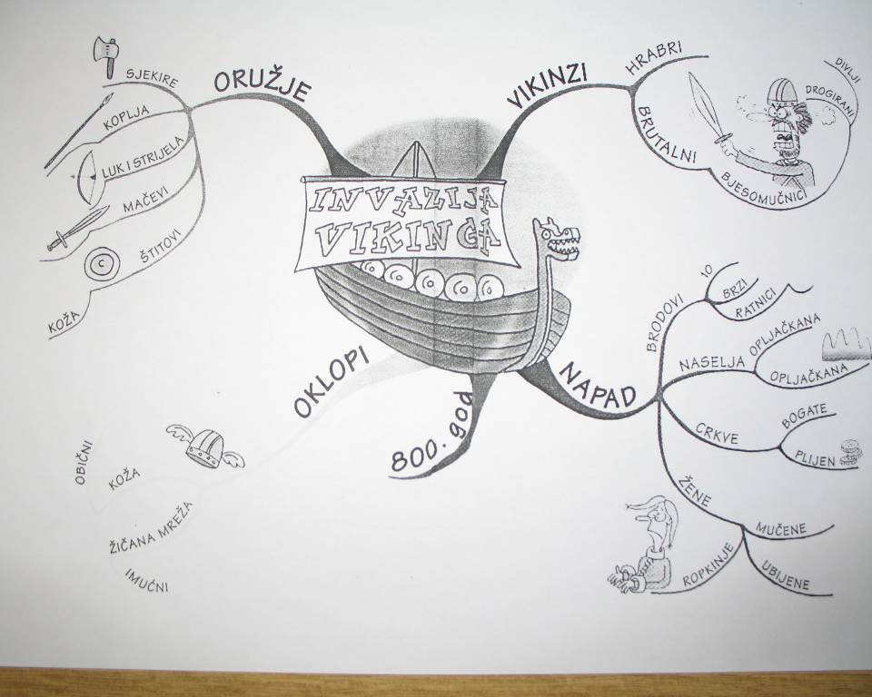

Slide 14
JOŠ NEKI SAVJETI PRI RADU NA TEKSTU:
PRAVLJENJE BILJEŽAKA- naslovi,ključne riječi, bitni pojmovi, definicije
SAŽETAK- prepričavanje, skratiti sadržaj što više, s tim da se zadrže bitne informacije i pojmovi
POSTAVLJANJE PITANJA- izvući što više pitanja iz teksta koja se odnose na glavne pojmove i informacije

Slide 15
SRETNO NA USMENIM I PISMENIM PROVJERAMA!

